Slide 1
Voorblad proeftoets

Slide 2
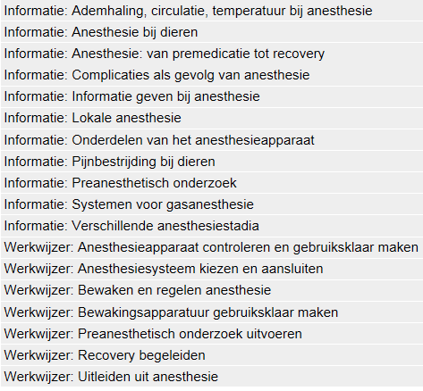
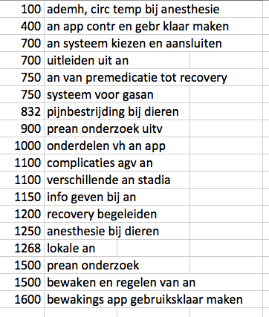
Proeftoets uitslag

Slide 3
An app contr en gebr klaar maken

Slide 4
An systeem kiezen en aansluiten

Slide 5
An app contr en gebr klaar maken

Slide 7
Info geven bij an

Slide 8
Bewaken en regelen van an

Slide 9
Info geven bij an

Slide 10
Systeem voor gas an

Slide 11
An bij dieren

Slide 12
Ademh, circ, temp bij an

Slide 13
Pijnbestrijding bij dieren

Slide 14
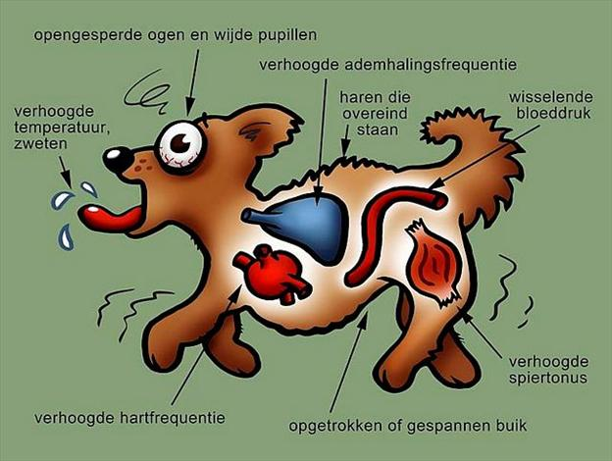
Hoe ziet pijn eruit?

Slide 15
Lokale an

Slide 18
Bewakings app gebr klaar maken

Slide 19
Prean ondz uitv

Slide 20
Lokale an

Slide 21
Verschillende stad an

Slide 23
Info geven bij

Slide 24
Uitleiden uit an

Slide 25
Pijnbestr bij dieren

Slide 26
Prean ondz

Slide 27
Versch an stadia

Slide 28
Onderdelen van het an pp

Slide 29
Lokale an

Slide 30
Compl agv an

Slide 31
Pijnbestr bij dieren

